Slide 1
Исследовательская работа на тему: «Собака лучший друг человека»
Выполнили: Монахова Мария
Бурова Вероника
учащиеся МБОУ СОШ №34
3 «В» класса

Slide 2
Цель работы:
Изучить повадки, особенности, характер нескольких пород собак
Помочь нашей общей знакомой с выбором породы
Раскрыть роль собаки в жизни человека
Гипотеза:
Если правильно и достойно воспитать своего питомца, то лучшего друга, чем собака на свете не найти
Задачи:
Изучить литературу по теме работы
Провести опрос среди одноклассников, для выбора породы
Подготовить рассказ-описание по породам собак

Slide 3
Вельш Корги
Любимая собака английской королевы – Вельш Корги, которую описывают как «овчарку в маленьком теле». История возникновения породы покрыта множеством легенд и тайн. А вот одна из них:
Если верить легенде, то Вельш Корги попали к людям исключительно благодаря небывалой щедрости фей. Эти воздушные существа использовали очаровательных собак для передвижения, и в память об этом, у Корги на спине до сих пор остается пятно в форме седла.

Slide 4
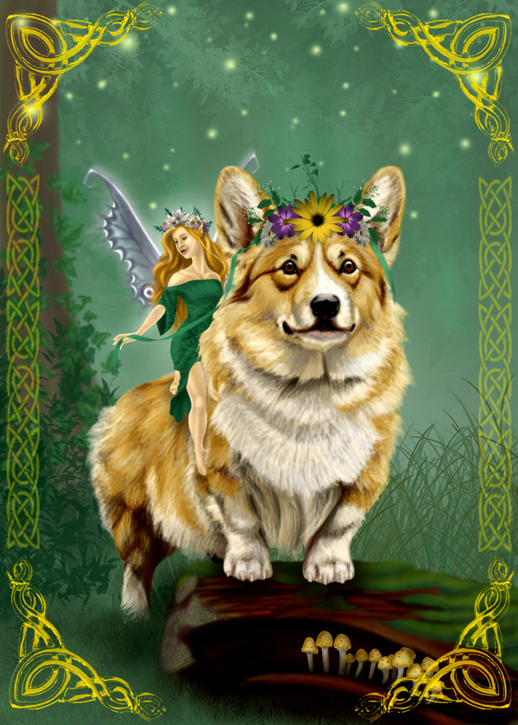
Первое признание породы произошло в 1892 году, когда Вельш Корги стали участником выставок собак.
Особенности породы определяет уравновешенный, добродушный, приветливый характер, ум и пастуший инстинкт. Корги любящие, ласковые и преданные собаки.
Привязаны ко всем членам семьи.
Не конфликтны по отношению к незнакомым людям.
Легко уживаются с другими питомцами, ласковы с детьми.

Slide 5
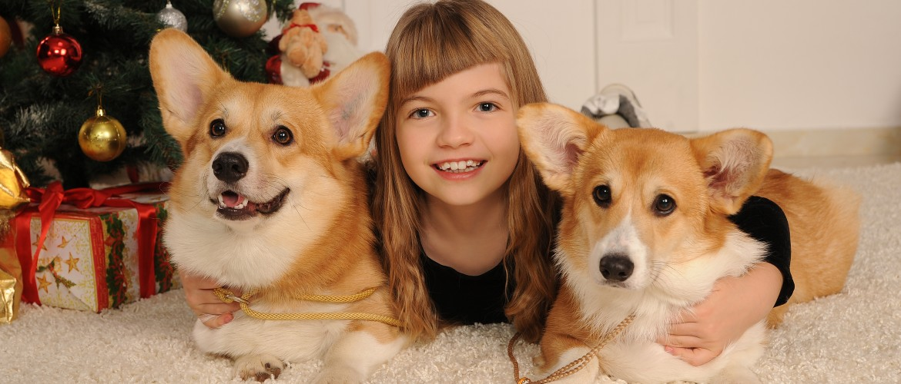

Slide 6
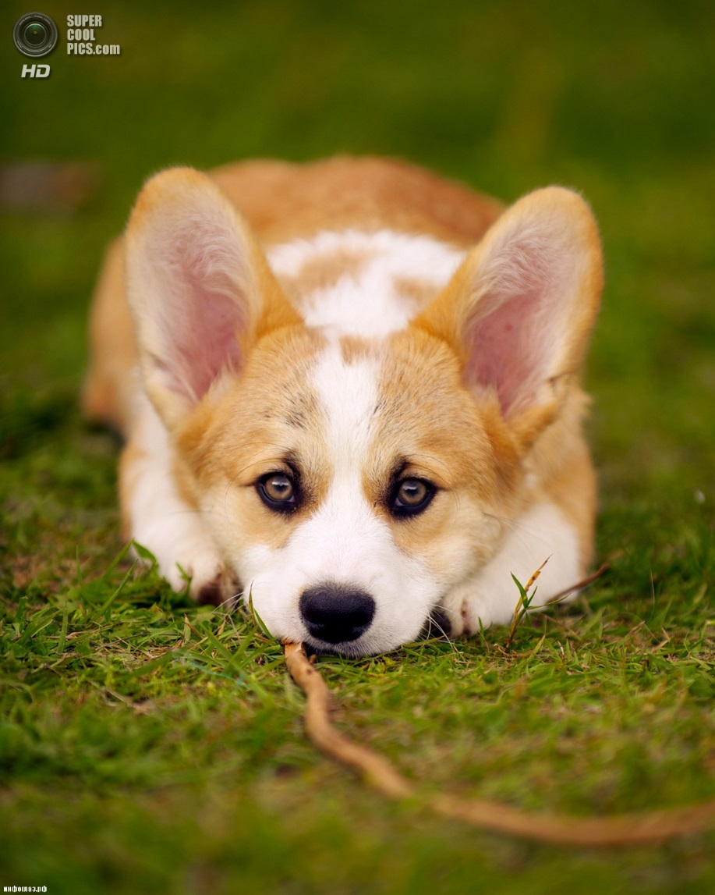
Подвижны, любят прогулки и энергичные игры. Бесстрашные, легко знакомятся с большими собаками.
Обладают развитой интуицией и чувствительностью, всегда знают какое настроение у хозяина.
Быстро адаптируются к переменам.
Несмотря на свой небольшой рост, ведут себя как настоящие охранники и всегда готовы защитить членов семьи от опасности.

Slide 7
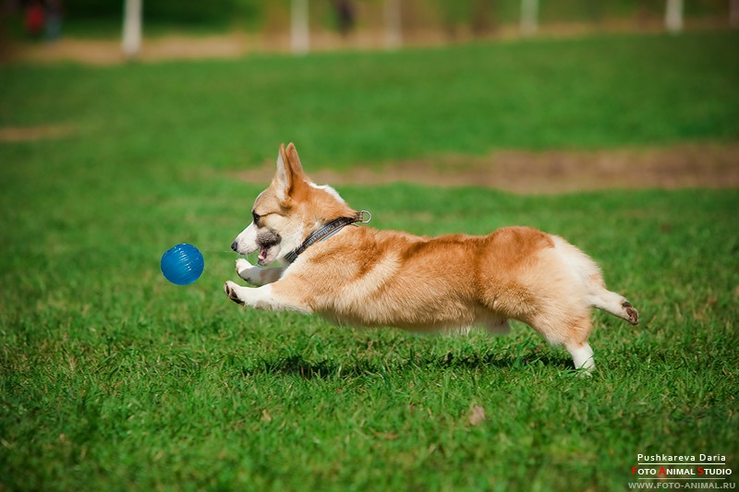
Благодаря пастушьему инстинкту умеют предугадывать действия человека в играх.
Вельш Корги умные и трудолюбивые собаки, легко поддаются дрессировке.

Slide 8
Чихуахуа

Slide 9
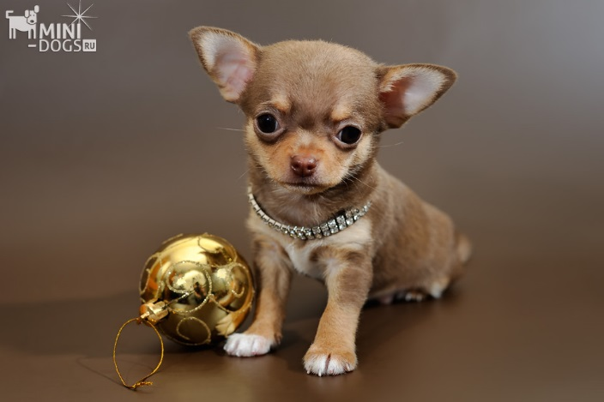
Рассказывая про особенности породы Чихуахуа, в первую очередь можно сказать, что это самая маленькая собачка, которая сформировалась в естественных условиях.
Эти миниатюрные собачки обладают смелым и жизнерадостным характером и очень преданны своему хозяину.

Slide 10
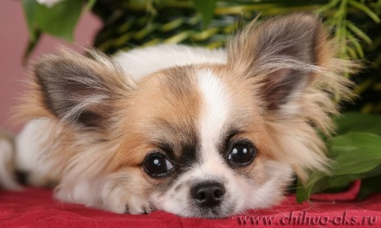
Ученые предполагают, что прародителями современной породы являлась собака Течичи, о которой упоминалось в письменах Майя,
Ацтеков и Тольтеков за полторы тысячи лет до нашей эры.

Slide 11
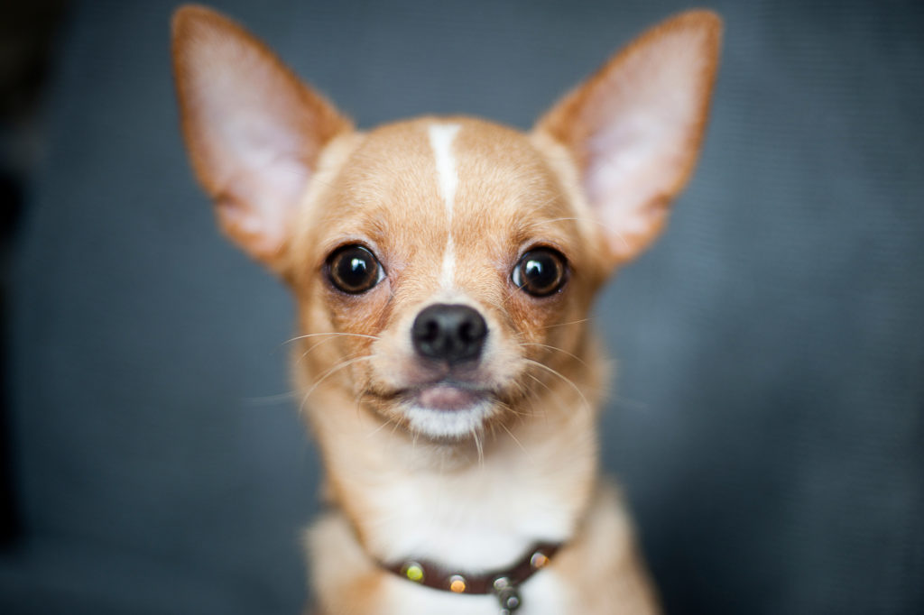
Эти собачки очень рано взрослеют – уже к 12 месяцам животные достигают своего психологического созревания.
Они четко разбираются в поведении человека, поэтому не любят злых и конфликтных людей. Собачки прекрасно привыкают к любым условиям жизни.

Slide 12
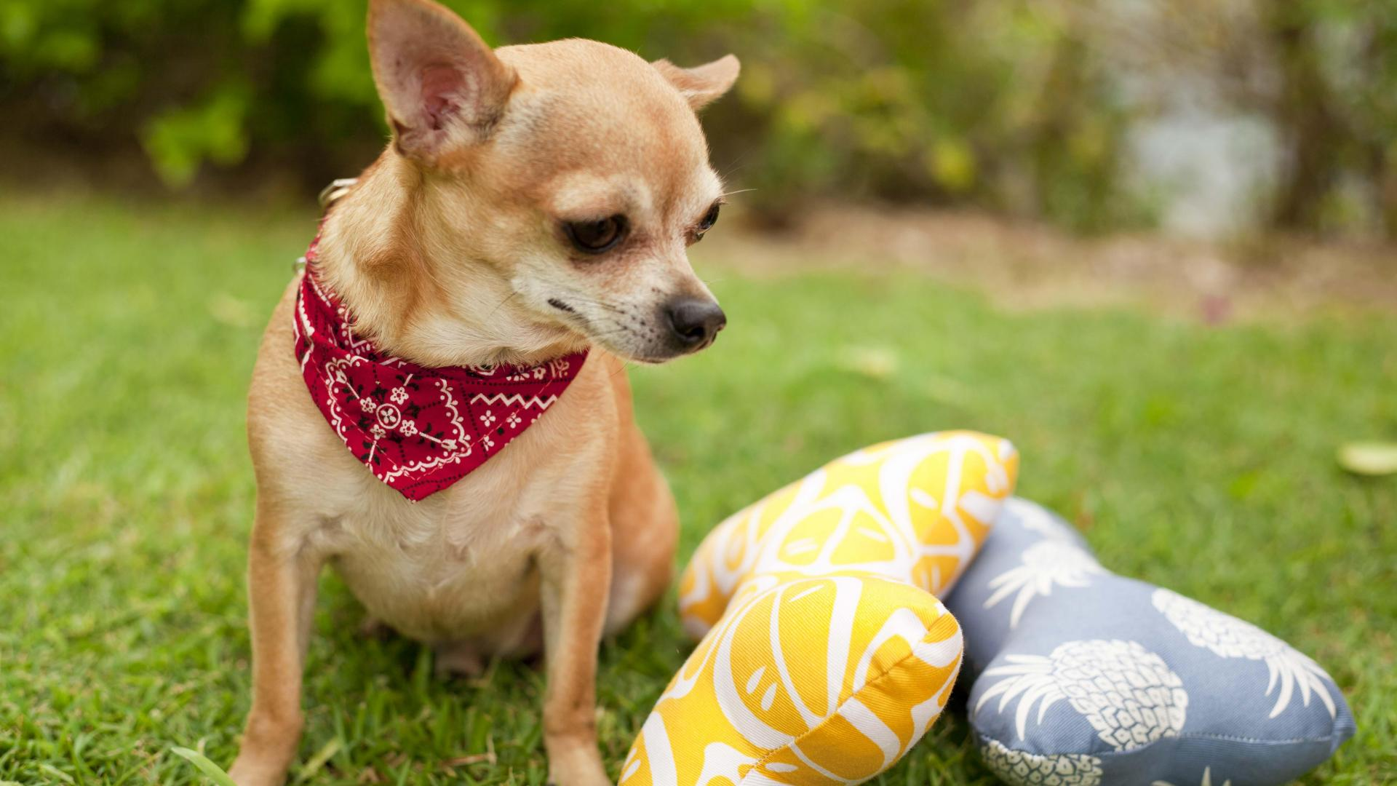

Slide 13
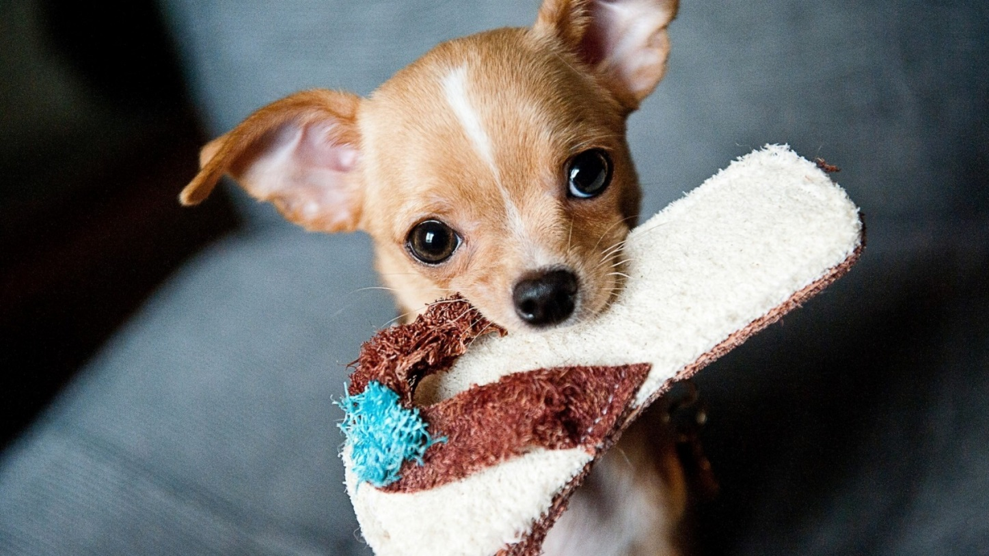
Благодаря своей сообразительности и хорошей памяти, эти микро собачки могут приносить своему хозяину необходимые маленькие предметы.
Благодаря психически-устойчивому характеру, эти животные практически никогда не впадают в истерики и не робеют.
Маленькая собачка обладает мужественным характером и всегда горда собой.

Slide 14
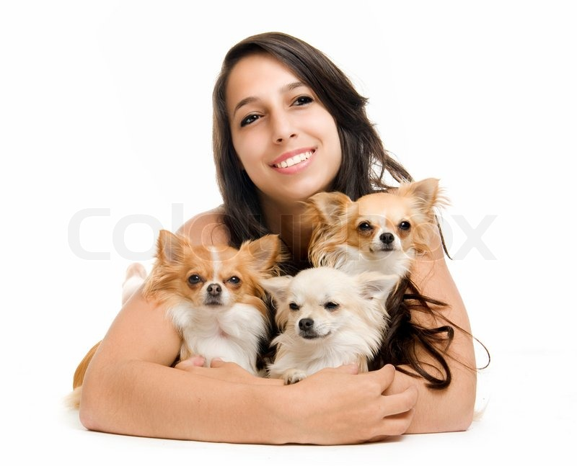
Обладая общительным и жизнерадостным характером, Чухуахуа быстро адаптируется к любой ситуации.
Она очень любит особое внимание к себе , поэтому в любимчики выбирает того, кто больше всего времени проводит с нею.

Slide 15
Джек-рассел-терьер

Slide 16
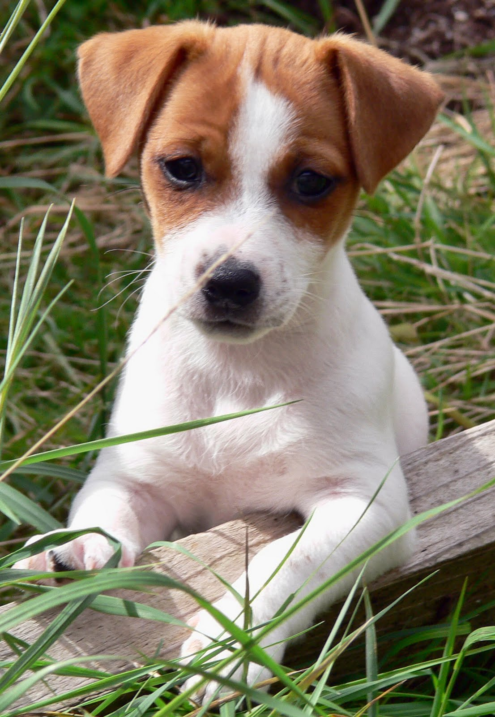
Джек-рассел-терьер в последнее время завоевывает все большую
популярность среди собаководов. Но многим людям еще до сих пор не понятно,
что может привлекать в этих простецких, деревенских собачках.

Slide 17
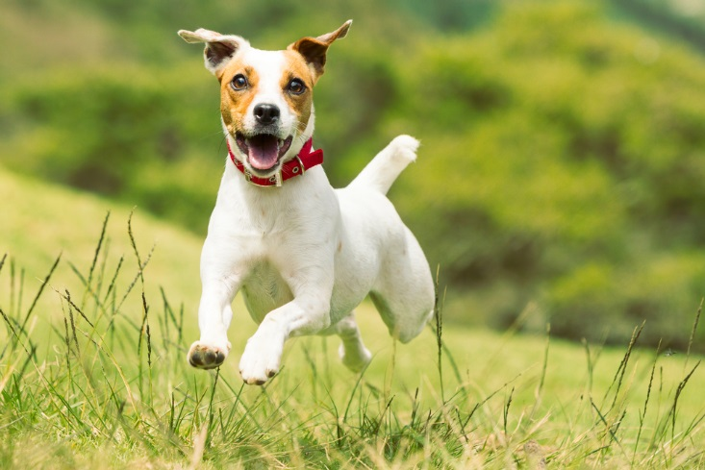
Джек-рассел-терьер относится к охотничьим породам.
Сразу может показаться, что он представитель декоративного семейства,
но это не так.
Благодаря своему небольшому размеру,
эта собака прекрасно справляется с охотой на лис, барсуков и других мелких животных,
свободно доставая их из нор.

Slide 18
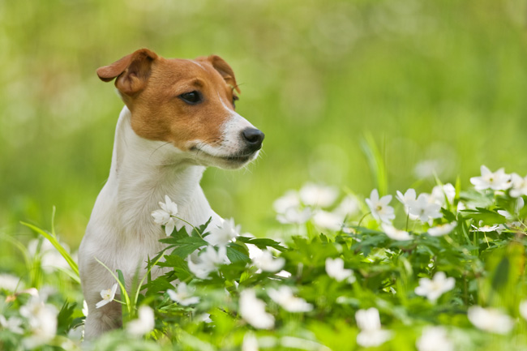
В настоящие время терьера этой породы чаще приобретают на роль друга семьи, но охотничий характер дает о себе знать.

Slide 19
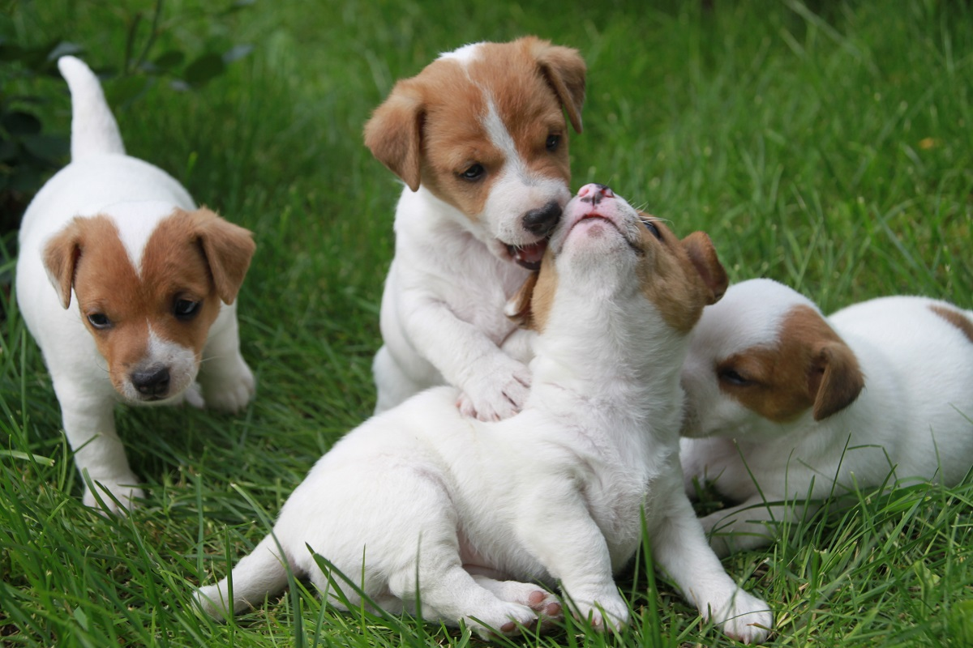

Slide 20
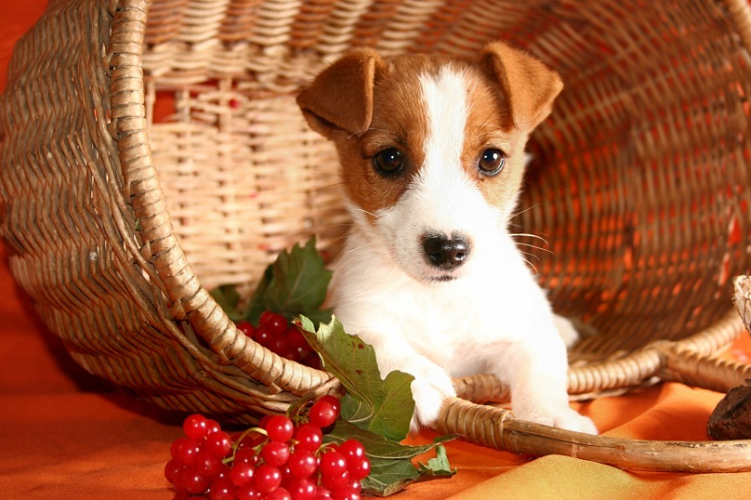
Джек-рассел-терьер – авантюрист по характеру. В любых жизненных ситуациях эта активная собака ищет приключения. Обожают охоту и долгие походы.
Джек-рассел-терьер в то же время любит проводить время в кругу семьи. И там он должен постоянно находиться в центре внимания.

Slide 21
Померанский шпиц

Slide 22
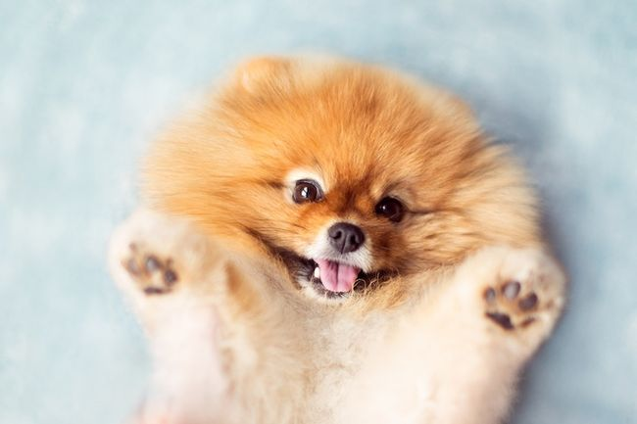
Порода Померанский шпиц, называется также карликовым, является декоративной и относится к маленьким породам.

Slide 23
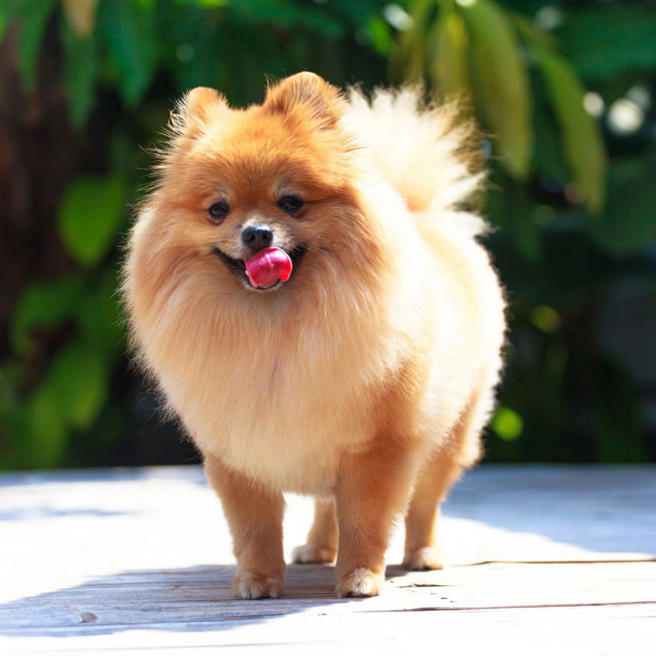
Характер померанского шпица отличается добродушием и жизнерадостностью. Он станет прекрасным компаньоном в играх и другом по жизни не только для взрослых, но и для детей. Собаки относятся к детям с особой любовью, с превеликим удовольствием готовы играть с ними.

Slide 24
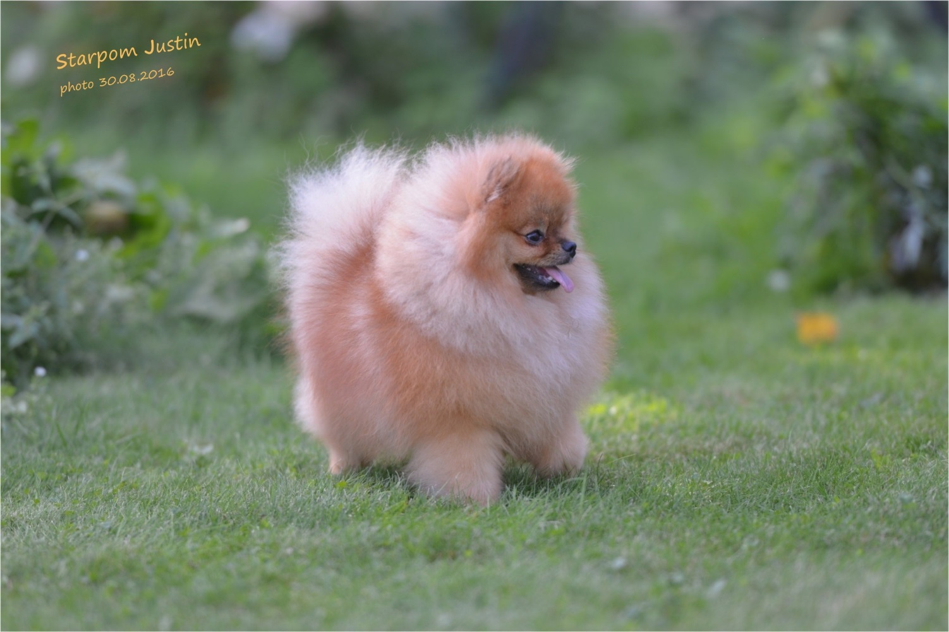

Slide 25
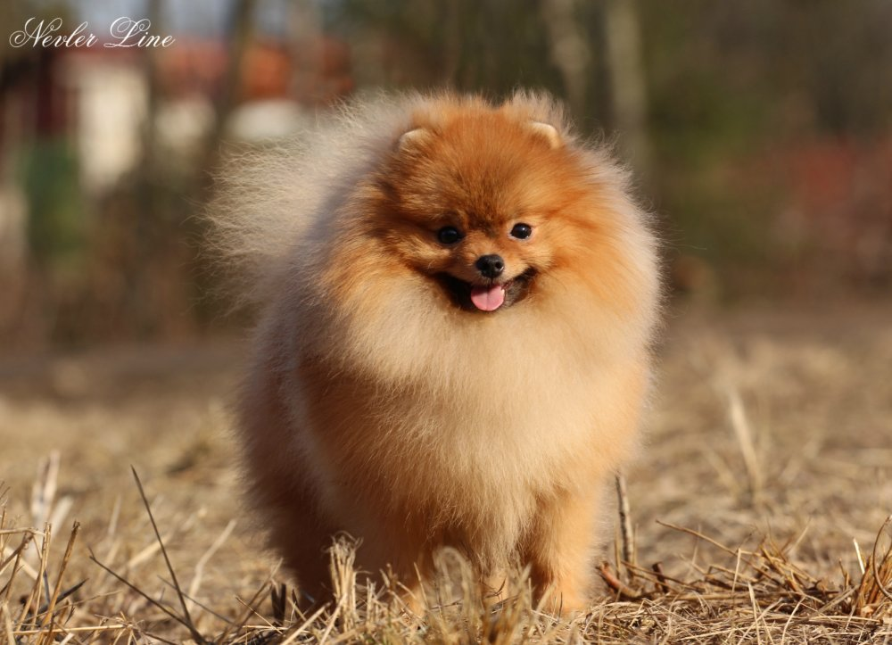
Маленький размер и отношение к декоративности этой
породы совершенно не означает, что у этой собаки нет задатков настоящего пса. Он всегда следует за своим хозяином, при любой опасности готов его защитить. У шпица доминантный характер, поэтому, если на его территории появится чужак, он быстро сообщит
об этом хозяину громким лаем.

Slide 26
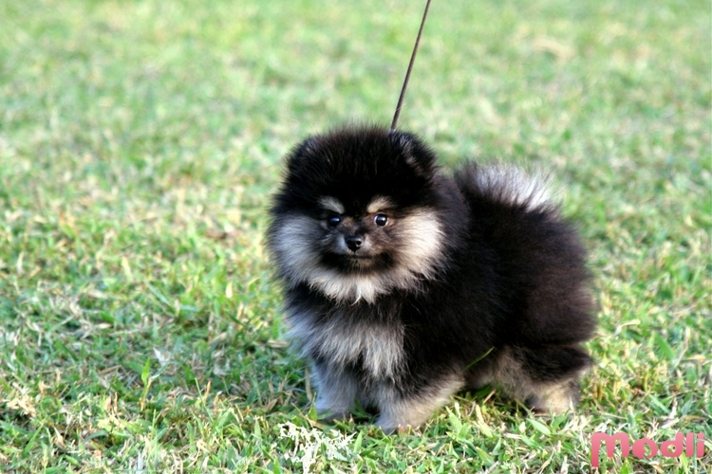
Происхождение померанского шпица уходит корнями в историю северной Европы. На Балтийском побережье, в Германии, существует регион Померания, где впервые вывели эту породу. Оттуда собака и получила свое название. Предками померанского шпица были собаки гораздо крупнее, весившие 10-15 килограммов.

Slide 27
Какой собаке посвящено множество легенд и тайн?
Какая собака является охотничьей?
Предками какой породы были собаки, весившие 10-15 килограммов?
Какая собака приносит своему хозяину маленькие предметы?
Какая собака любимица английской королевы?
У какой собаки доминантный характер?
Какая собака любит долгие походы?
Какая порода обладает мужественным характером и всегда горда собой?

Slide 29
Итог: рассказав о породах и проведя опрос одноклассников мы помогли нашей знакомой
определиться с выбором породы собаки.
Литература: использовали статьи из интернета.

